Slide 1

VMKScreen
Представяме ви...
Notes:
1

Slide 2


За идеята
VMKScreen!!!
MALWARE

Slide 3
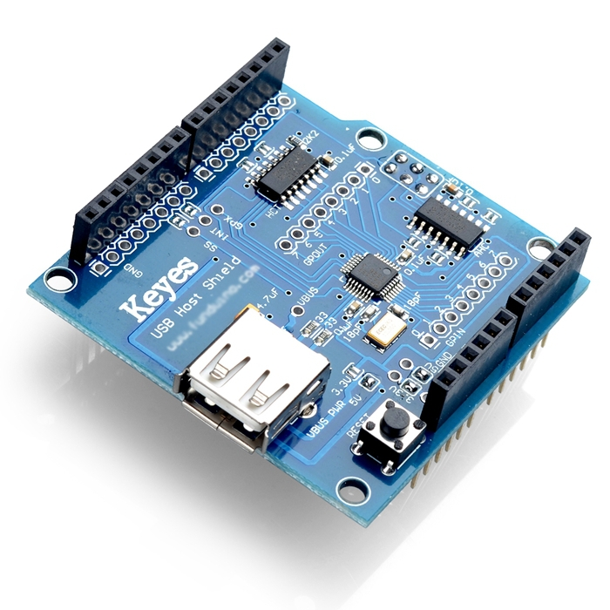
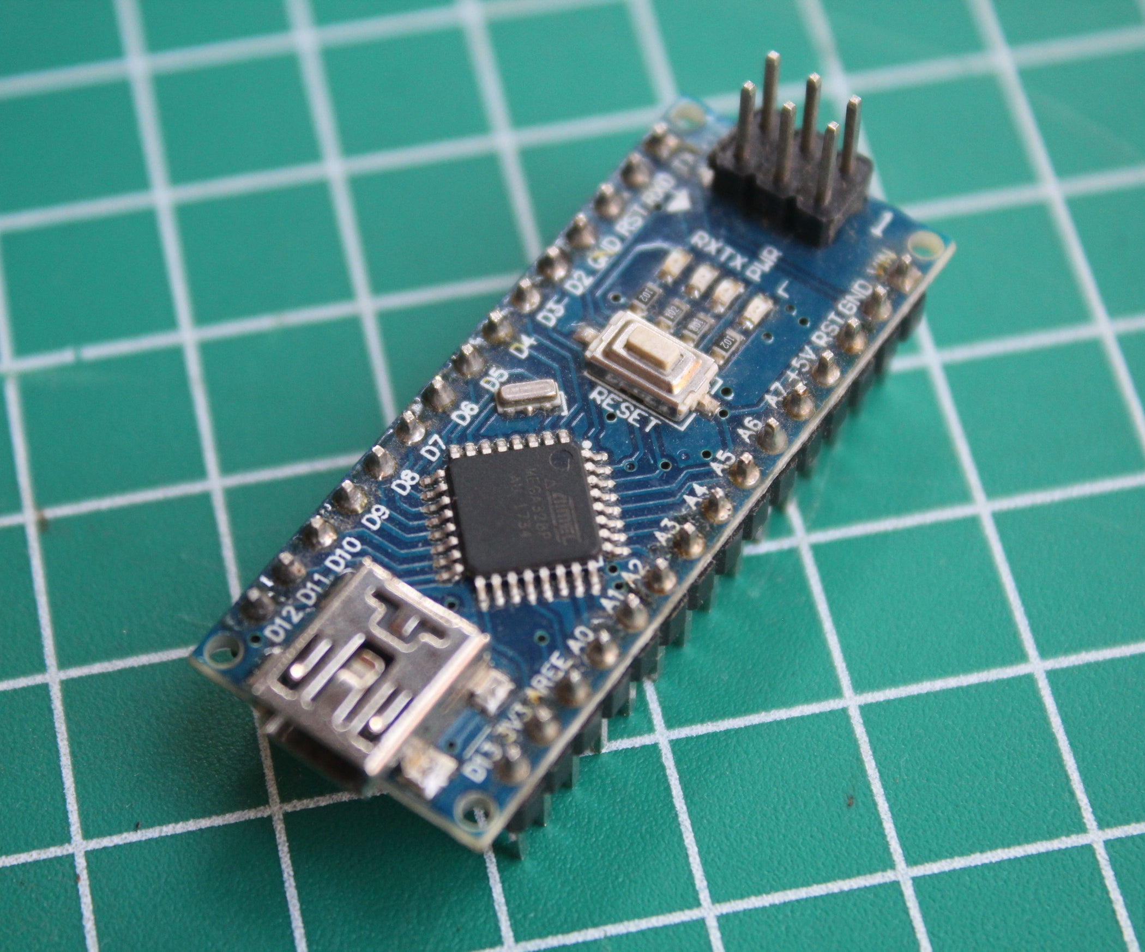
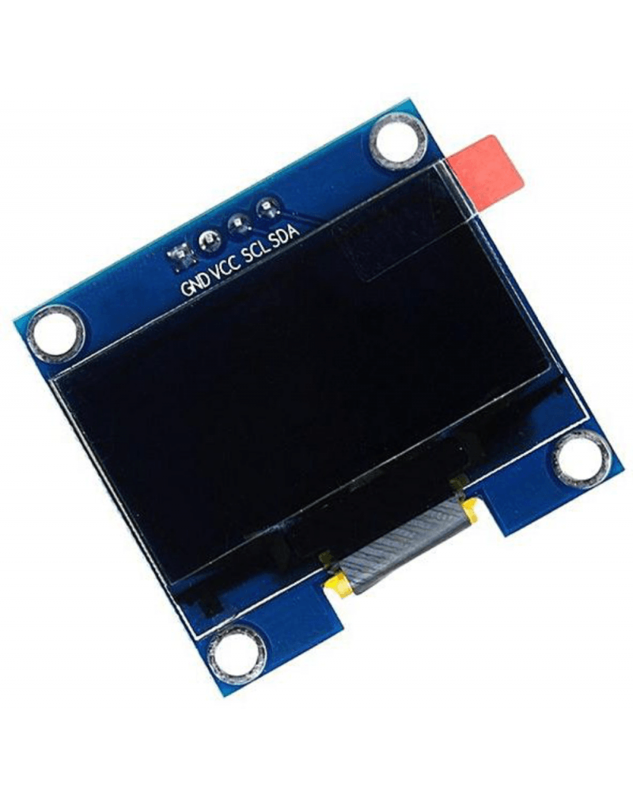

Какво използваме?
Arduino Nano
USB Host shield
OLED display
A bunch of cables
and buttons…

Slide 4
V
L a d i
M
a r t i
K
a t i
Ние сме отбор....
Screen

Slide 5
БЛАГОДАРИМ ЗА ВНИМАНИЕТО!

